Slide 1
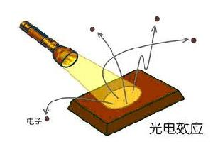
光电效应测普朗克常量
南昌大学物理实验

Slide 2

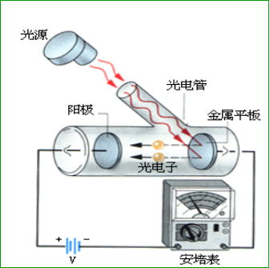
当一定频率的光照射到某些金属表面上时，电子吸收能量，使电子从金属表面逸出，这种现象称为光电效应，所产生的电子称为光电子。若在A，K两端加上电压U后，光电子将由K定向运动到A，在回路中形成光电流I。
·

Slide 3


实验规律：
1)存在截止频率v_{0 ：}每一种金属都有一极限频率,当入射光的频率低于截止频率时，无论光的强度如何都没有光电子产生；（v₀ 红限频率）
2)光电效应中产生光电子速度（初动能）与光强无关，而与入射光的频率成正比；
3）瞬时效应：只要v>v_{0，}无论光强如何，都会
立即引起光电子发射( )；

Slide 4





4）当 大于或等于U₀ 后，
I迅速增加然后趋于饱和。
饱和光电流强度I_{m 与}入射
光强P成正比。
同一频率,不同入射光强时I～U_{AK}曲线
对于这些实验事实，经典的波动理论无法
给出圆满的解释。
光强2
光强1
光强2 >光强1

Slide 5

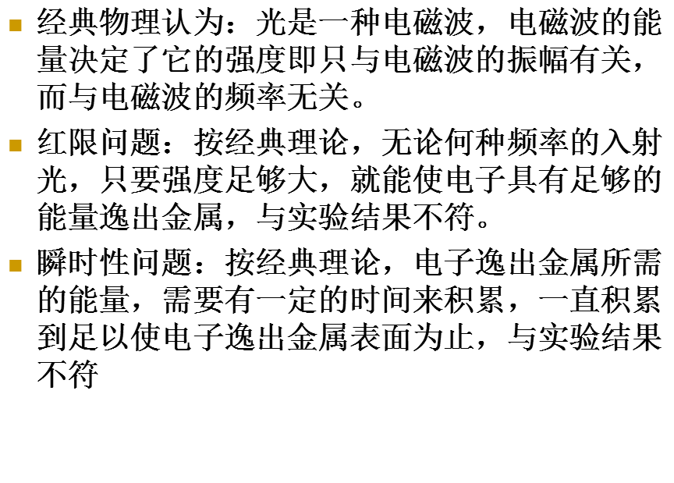

Slide 6

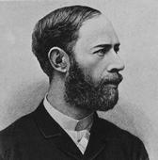
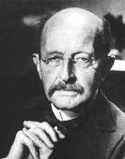
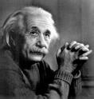
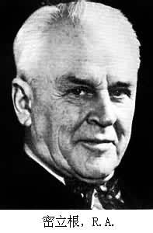
初次试验：1887年光电效应是赫兹（H.R.Hertz）于验证电磁波存在时意外发现的，然而这一现象是无法用麦克斯韦的经典电磁理论对其做出成功解释的。
理论解释：1905年爱因斯坦在普朗克（M.Planck）量子假设的基础上提出了光量子（光子）概念，并由此圆满地解释了光电效应的各种实验规律。
再次试验：10年后密立根（R.A.Millikan）以精湛的实验技术验证了爱因斯坦的光电效应方程。
获得成就：爱因斯坦和密立根主要因光电效应方面的杰出贡献分别荣获1921年和1923年的诺贝尔物理学奖。
光电效应的发现和解释极大推动了量子力学的发展！推动了现代科学技术的快速发展！使得人类生活发生极大的变化！

Slide 7
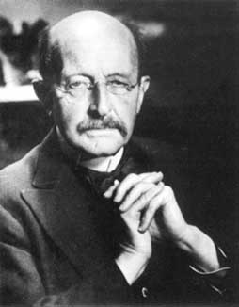
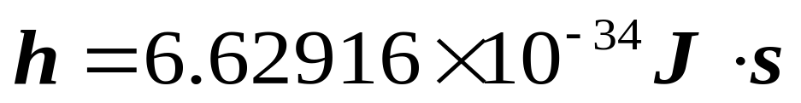
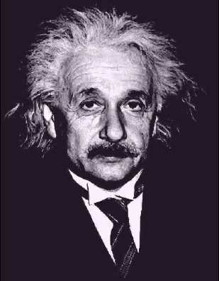
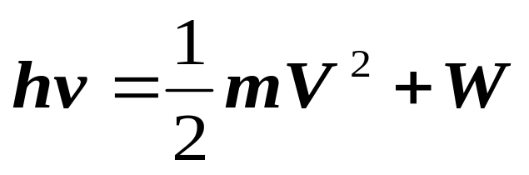
背景资料
光电效应和普朗克常数的测量
1918年，因发现量子论而获得诺贝尔奖
M.普朗克
1921年度的诺贝尔物理奖
A.爱因斯坦

Slide 8
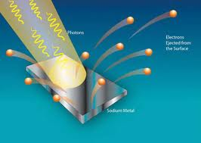
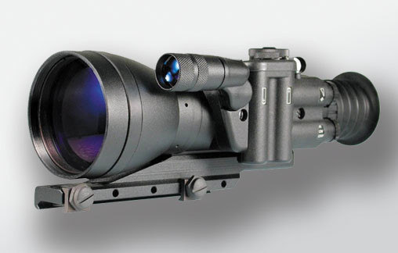
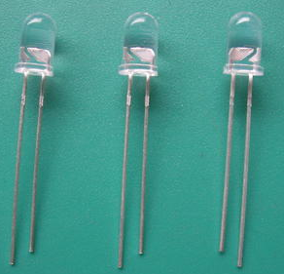
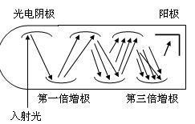
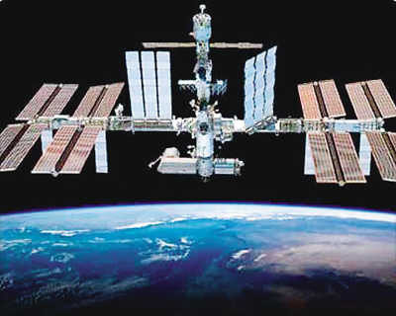
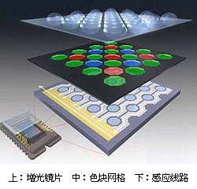
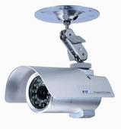
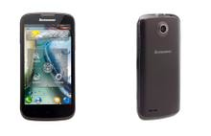
光电效应的应用
电磁波（光）
利用光电效应可以把光信号转变为电信号，动作迅速灵敏，因此利用光电效应制作的光电器件在工农业生产、科学技术和文化生活领域内得到了广泛的应用．光电管就是应用最普遍的一种光电器件
电信号
光电器件（光敏管、光敏电阻、光敏二极管、光敏三极管、光敏组件、色敏器件、光敏可控硅器件、光耦合器等光电器件）。
太阳能电池。
成像系统（CCD、微光夜视）。
光电倍增管

Slide 9

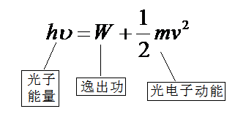
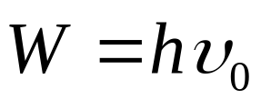


爱因斯坦受普朗克量子假设的启发，提出了光量子假设，当光子照射金属时，金属中的电子全部吸收光子的能量hv，电子把光子能量的一部分变成它逸出金属表面所需的功W，另一部分转化为光电子的动能，即：
极限频率
爱因斯坦光量子理论圆满地解释了光电效应的各条实验规律

Slide 10



1.“光量子”假设——光具有粒子性
光可看成是由光子组成的粒子流
光子能量:
光强：
N:单位时间通过单位面积的光子个数
v：光子频率
h：普朗克常数

Slide 11





2.爱因斯坦光子理论对光电效应的解释:光电效应是电子吸收光子能量产生的
1) 电子一旦吸收了一个光子的能量，就可以立刻从金属表面逸出，所以无须时间累积。
2)光强大，光子数多，释放的光电子也多，所以饱和光电流也大。
3）红限频率：
产生光电效应的条件：

Slide 12
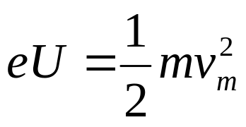
最大初动能的测定
U
----
将光电子置于如上匀强电场中，电场力对光电子做负功（eU），光电子运动中动能减小。
+ + + +
m , e
当
时，光电子动能将变为零，
eU代表光电子的最大初动能。

Slide 13
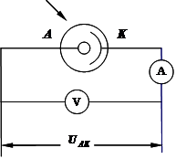

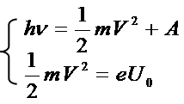


4)存在截止电压U₀
光电子的最大初动能等于它
反抗电场力所做的功
5）普朗克常数的测量：
反向电压

Slide 14
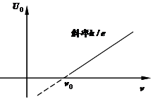

截止电压U₀与入射光频率v成直线关系：
实验中可用不同频率的入射光照射，分别找到相应的遏止电压U₀ ，就可作出U₀～ v的实验直线，此直线的斜率就是k=h/e
则普朗克常数：

Slide 15

一.暗电流或本底电流：
暗电流：当光电管阴极没有受到光线照射时也会产生电子流，它是由电子的热运动和光电管管壳漏电等原因造成的。
本底电流：室内各种漫反射光射入光电管造成的光电流称为。
暗电流和本底电流随着K、A之间电压大小变化而变化。
二 .反向电流：
阳极材料在光照下发射的光电子，对这些光电子而言，外加反向电场是加速电场，因此它们很容易到达阴极，形成反向电流（阳极电流）

Slide 16

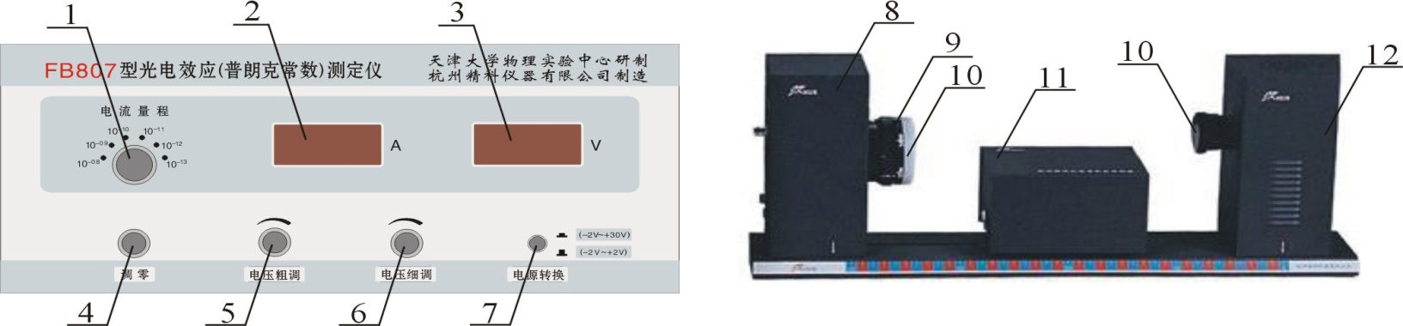
图1
1—电流量程调节旋钮及其量程指示；2—光电管输出微电流指示表
3—光电管工作电压指示表； 4—微电流指示表调零旋钮；
5—光电管工作电压调节（粗调） 6—光电管工作电压调节（细调）
7—光电管工作电压转换按钮：按钮释放测量截止电位，按钮按下测量伏安特性；
8—光电管暗箱； 9—滤色片，光阑（可调节）总成
10—档光罩； 11—汞灯电源箱；
12—汞灯灯箱。

Slide 17







表1.Ua～v关系数据记录表
画出 图，求出直线的斜率K，即可用 求出普朗克常数h，把它与公认值 比较，求出实验结果的相对误差 ,式中常数 ，
波长λ/nm | 365 | 405 | 436 | 546 | 577
频率v/(×10¹⁴Hz) | 8.214 | 7.408 | 6.879 | 5.490 | 5.196
截止电压U₀/V

Slide 18

表2.I~U_{AK}关系数据记录表
???nm | U_{AK}/V
 | I/（×10⁻¹¹A）
???nm | U_{AK}/V
 | I/（×10⁻¹¹A）
同一光阑，同一距离下，可任取2个频率的光，在数据变化比较快的区间内多采点，变化平缓区间可少采点，采点数自己决定。

Slide 19

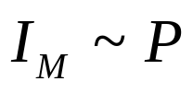





表3 关系
光阑孔
表4
关系
距离

Slide 20

1.什么是饱和电流？
2.光电流的大小最终由阳极板，还是由阴极板决定？
3.增加正向电压，光电流为什么会增加？
4.形成饱和电流本质条件是什么？
5.光电效应在现实生活中有哪些重要应用（不少于3条）？并简述原理

Slide 21
注意事项
光电管易损坏！
汞灯一旦开启，切勿关闭！切勿触摸！
在进行每一组实验前，必须对测试仪进行调零，否则会影响实验精度。
电压旋钮调节一定要缓慢，以免损坏仪器。
更换滤光片和光阑时一定要先将汞灯遮光盖盖上。
实验过程中注意随时盖上汞灯的遮光盖，严禁让汞灯不经过滤光片直接入射光电管窗口。
实验结束时应盖上光电管暗合遮光盖和汞灯遮光盖！

Slide 22

实验步骤:
1.测量截止电势差：电压调节范围-2v~2v,电流量程

